Slide 1


Το δέρμα και η διαφορετικότητα: μια προσέγγιση μέσα από την επιστημολογία και την κοινωνιολογία της ιατρικής
28 Νοεμβρίου 2025
Δρ. Δημητριάδης Ιωάννης, Δερματολόγος-Αφροδισιολόγος
Ακαδημαϊκός Υπότροφος Εργαστηρίου Επιστημολογίας, Ιστορίας και Ηθικής της Ιατρικής
Ιατρική Σχολή ΕΚΠΑ

Slide 2
Μία κοινή καταγωγή του Homo sapiens : Αφρική
Σταδιακός αποχρωματισμός κατά τη μετανάστευση εκτός των τροπικών ζωνών προς την Ευρασία
Η σπουδή από τον κλινικό γιατρό των ιδιαιτεροτήτων που αφορούν στο χρώμα του δέρματος, είναι απαραίτητη για την αποδοτική άσκηση της Ιατρικής και δη της Δερματολογίας, προς όφελος των ασθενών με μελανόχρωμες επιδερμίδες
Η ένταση της μελανινικής χρώσης επιδρά στην παθοφυσιολογία των δερματοπαθειών
Στα κλασικά, ευρωπαϊκά συγγράμματα Δερματολογίας, η περιγραφή δερματοπαθειών στα μελανόχρωμα δέρματα είναι εξαιρετικά περιορισμένη
Φόβος για « φυλετοποίηση » της κλινικής ιατρικής;
Στρεβλώσεις και προκαταλήψεις γύρω από το μαύρο δέρμα

Slide 3
Γεωγραφικό πλάτος και Φυσική Επιλογή
> 2 x 10⁶ έτη: απώλεια τριχώματος - θερμο(ρ)ρύθμιση
> 1,2 x 10⁶ έτη: απόκτηση MC1R (Melanocortin 1 receptor) => ευμελανίνη
> 55 x 10³ έτη: μετανάστευση προς Ευρασία και Αμερική
(υπο)τροπικές ζώνες - μαύρο δέρμα: προστασία από την φωτο-εκφύλιση του 5-μεθυλ-τετραϋδροφυλλικού οξέος (δραστική μορφή φυλλικού οξέος)
Μετανάστευση προς τις πολικές ζώνες - ανοιχτόχρωμο δέρμα: διασφάλιση επαρκούς παραγωγής βιταμίνης D (295-297 nm)
Προστασία από Φωτοκαρκινογένεση ;;
Βαθμός μελάγχρωσης: συνδυασμός πολλαπλών γονιδίων (MC1R, SLC24A5, …)

Slide 4
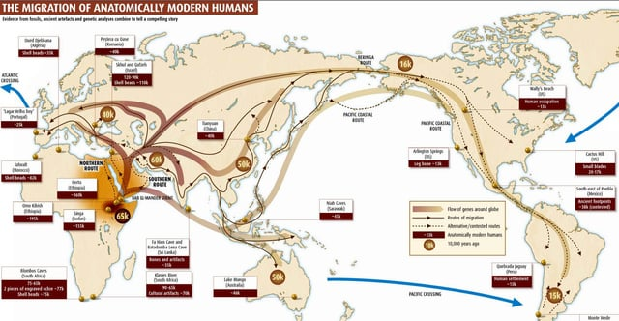

Slide 5
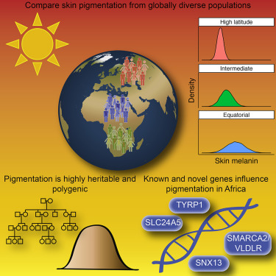
Martin AR, Lin M, Granka JM et al. An Unexpectedly Complex Architecture for Skin Pigmentation in Africans. Cell. 2017 Nov 30;171(6):1340-1353.e14.

Slide 6
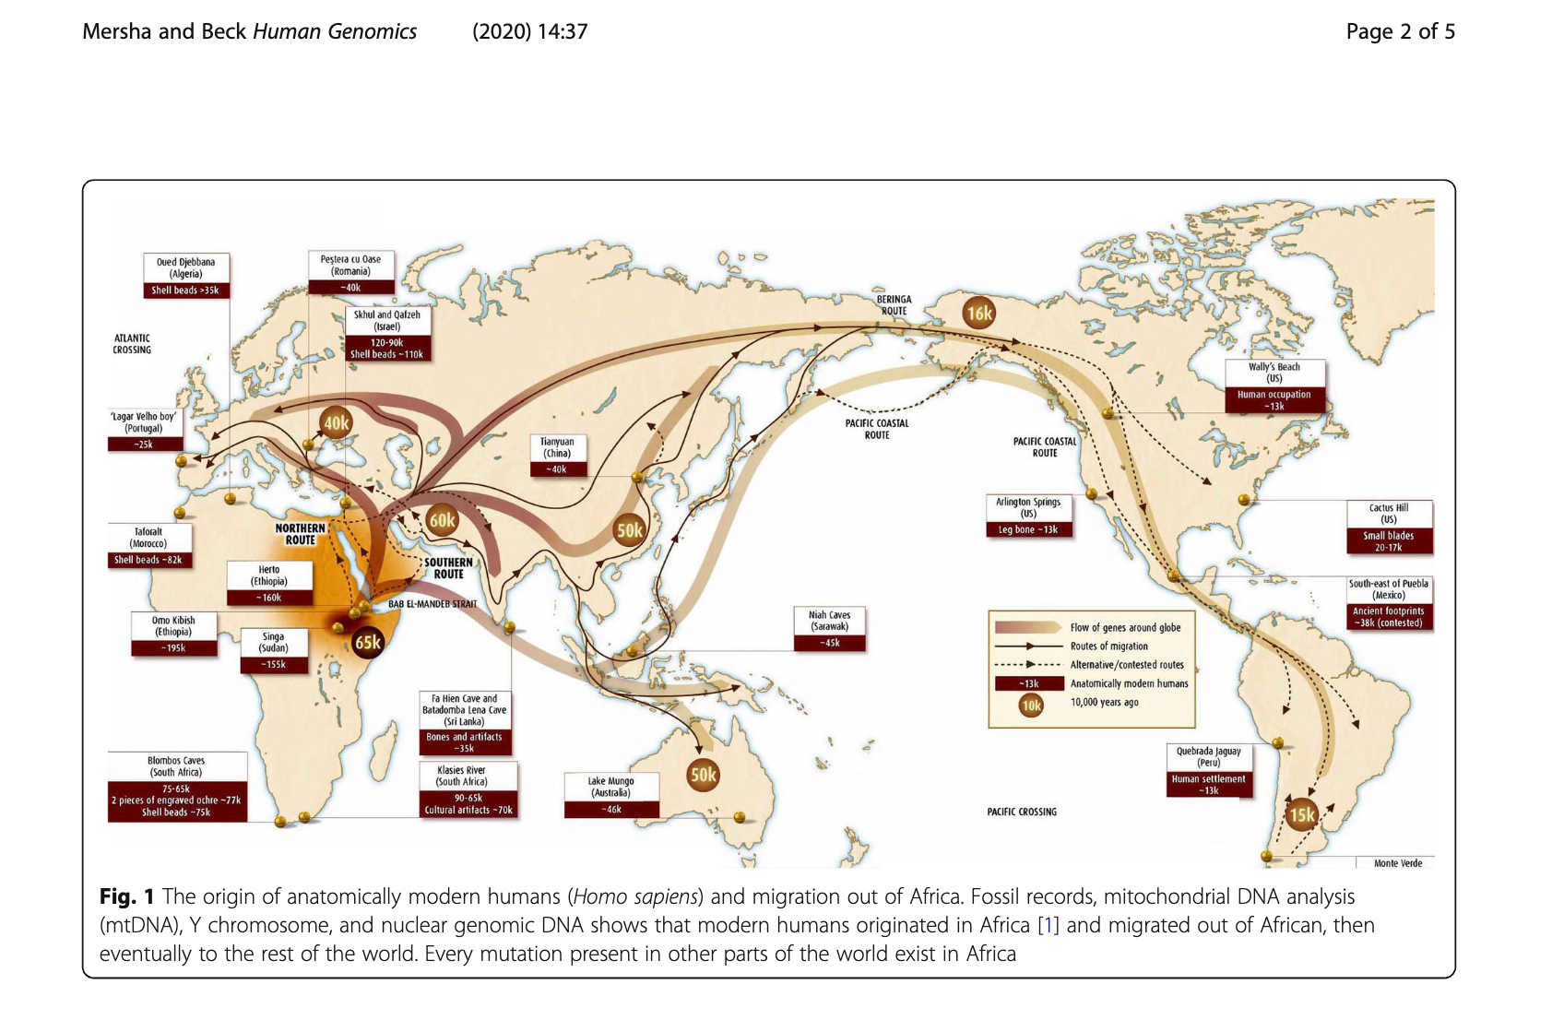

Slide 7
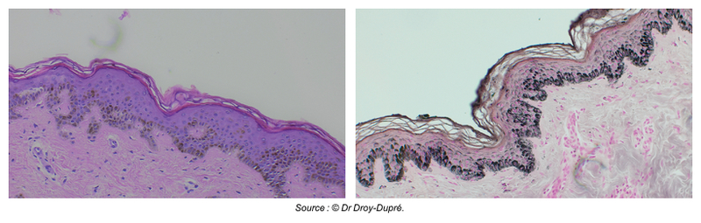
Ιστολογική εικόνα έντονα κεχρωσμένου δέρματος

Slide 8
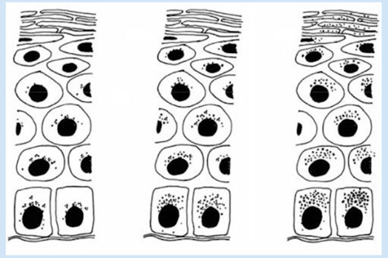

Slide 9
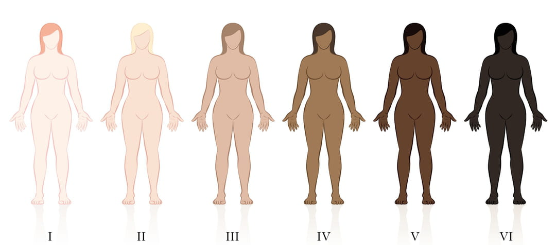
The Fitzpatrick Scale

Slide 10
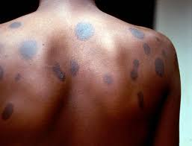
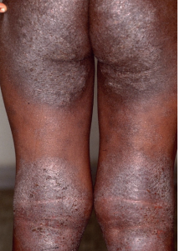
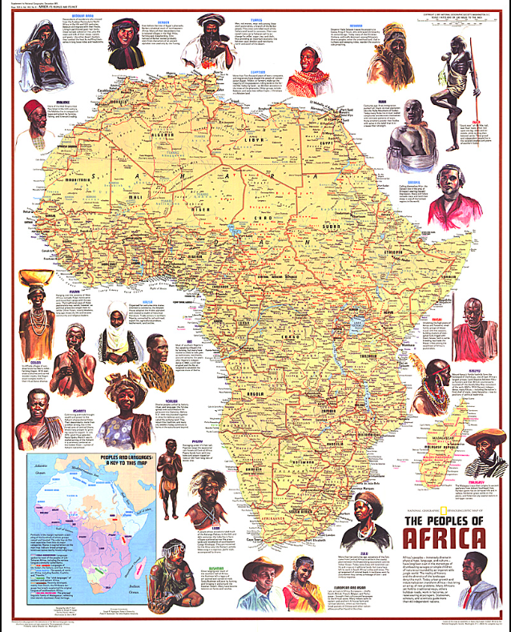
Δερματολογικός ευρωπαιοκεντρισμός
« ερύθημα »
Δεν υπάρχει ένα « μαύρο δέρμα »
Μεγάλη γονοτυπική ετερογένεια
στην υποσαχάρια Αφρική =>
Μεγάλη φαινοτυπική ετερογένεια
Δερματολογικός ευρωπαιοκεντρισμός

Slide 11
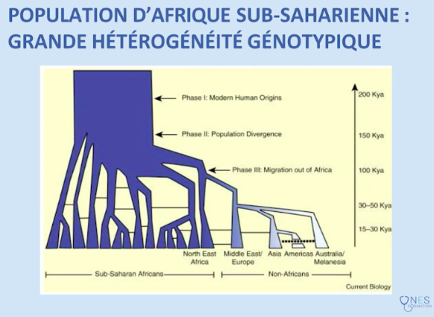
Dr Antoine Petit cours DCP

Slide 12
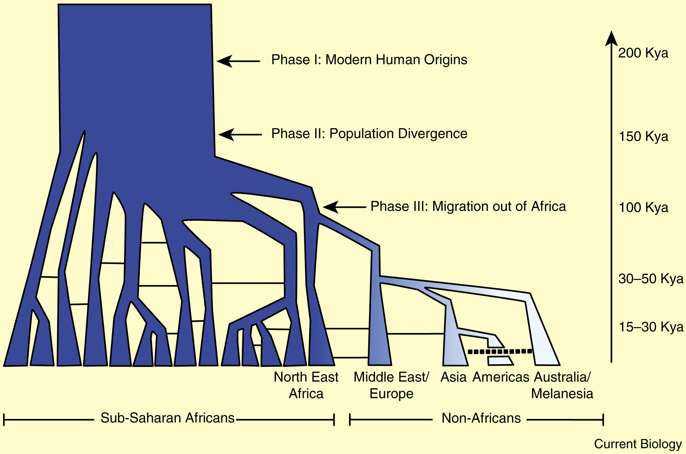
Γονοτυπική ετερογένεια στην Αφρική
Campbell, Michael C. et al. The Evolution of Human Genetic and Phenotypic Variation in Africa. Current Biology, Volume 20, Issue 4, R166 - R173

Slide 13
Reduced genetic diversity within Europe’s population(s) : A significant loss of the genetic variation that existed in the original population
Migration (μετανάστευση) του Homo sapiens => bottleneck effect (Φαινόμενο της στενωπού => εξελικτική διαδικασία δραστικής μείωσης του πληθυσμού με σημαντική μείωση της γενετικής ποικιλομορφίας στον εναπομείνοντα πληθυσμό)

Slide 14
Έχει νόημα η ανάδειξη των διαφορών που οφείλονται στη χρώση του δέρματος ;
Χρώμα και βαθμός ελίκωσης τριχών : γενετικά χαρακτηριστικά
Διαχωρισμός μεταξύ « καταγωγής » και χρώματος δέρματος
Επιρροή μελανινικής χρώσης στην (παθο)φυσιολογία του δέρματος
Ανάδειξη « νοσολογικών » ιδιοτήτων του μαύρου δέρματος
Ακμή - Λεύκη - Φακωματώσεις - Λειχήν - δερματοχειρουργικές πράξεις

Slide 15
Bernier 1684 - von Linné 1758 - Blummenbach 1775
Φυλή: κοινωνιολογικό κατασκεύασμα (1963 Carleton Coon vs 1970’s Richard Lewontin)
G. Breschet 1833 « d’après Voltaire les albinos pourraient constituer une classe intermédiaire qui remplissent la lacune qui existe entre l’homme et les animaux »
M. Kaposi 1891 « les nègres ont habituellement la peau blanche en naissant: Ce n’est qu’à partir de la 6ème semaine que la pigmentation de la peau apparaît et prend un rapide développement »
Fitzpatrick Dermatology 7th ed. 2008 : 0
Bolognia Dermatology 2nd ed. 2008 : 0
Saurat Dermatologie et IST 5ème éd. 2009 : 0
φόβος για « φυλετοποίηση » της κλινικής ιατρικής;

Slide 16
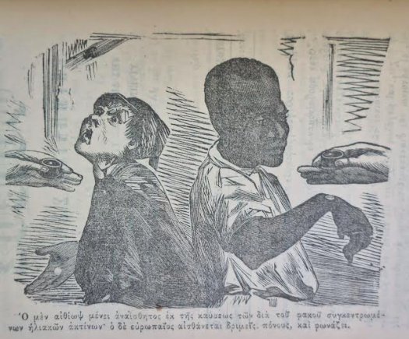
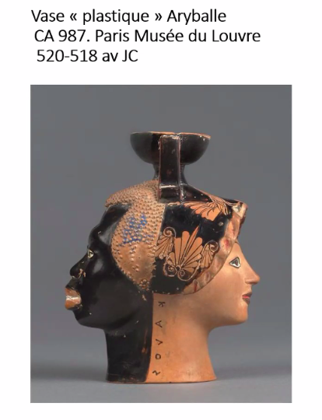

Slide 17
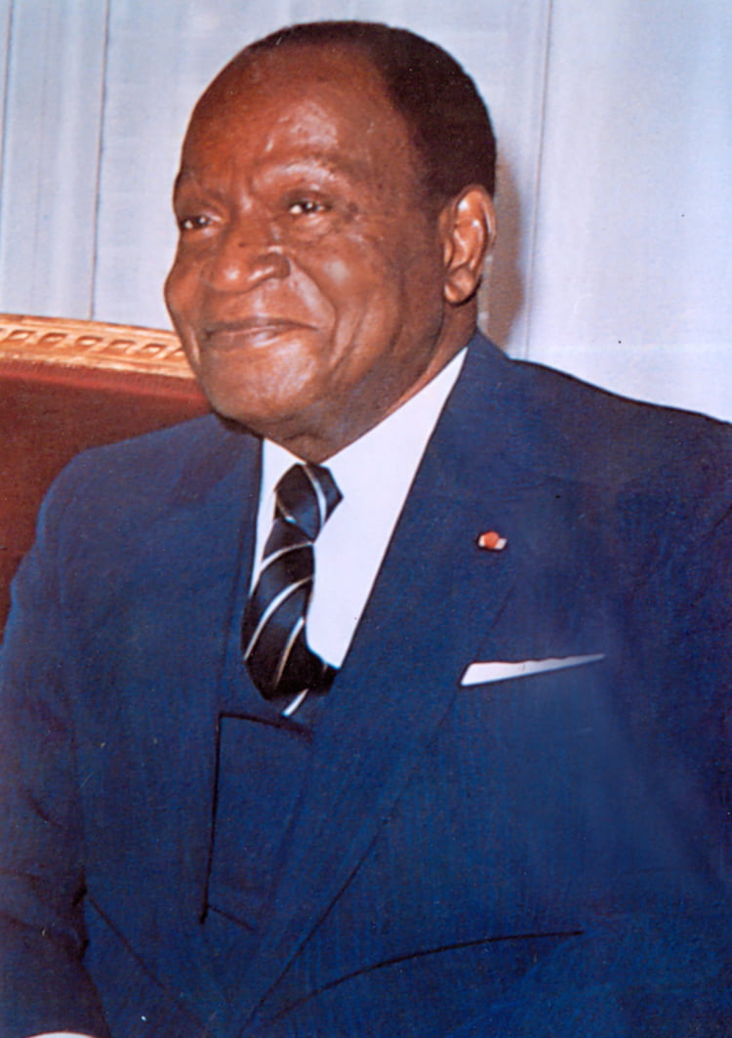
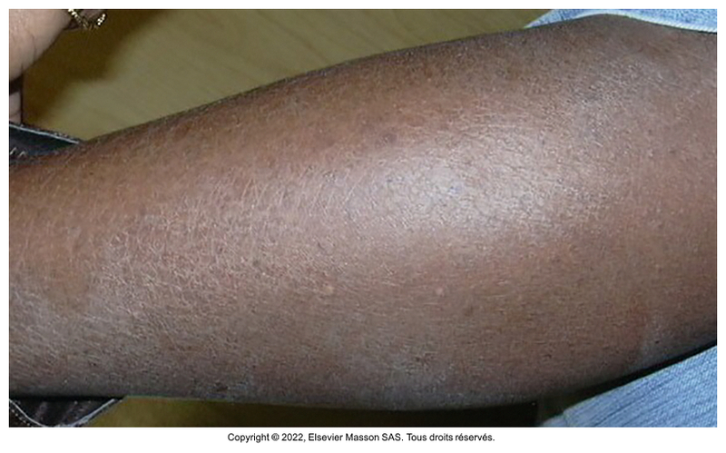

Slide 18
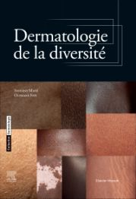

Dermatologie de la diversité
Mahé Antoine, Faye Ousmane. Dermatologie de la Diversité. Paris: Éd. Elsevier Masson; 2022.

Slide 19
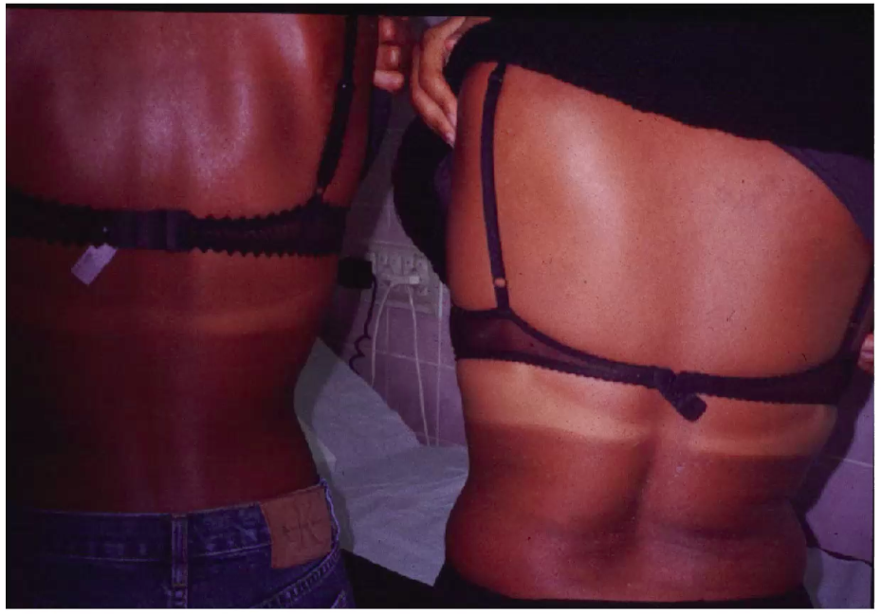

Slide 20
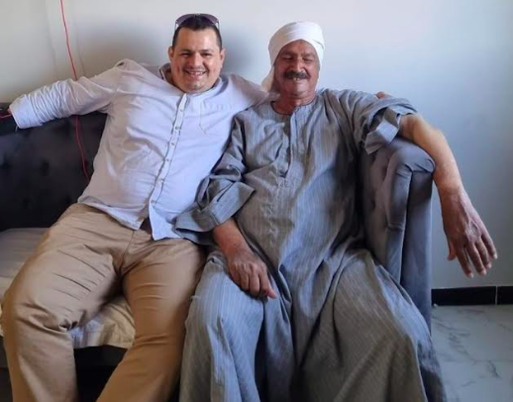

Slide 21
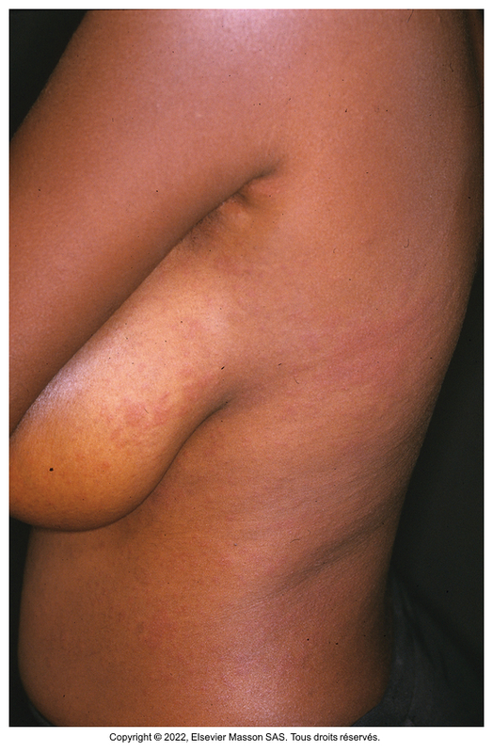
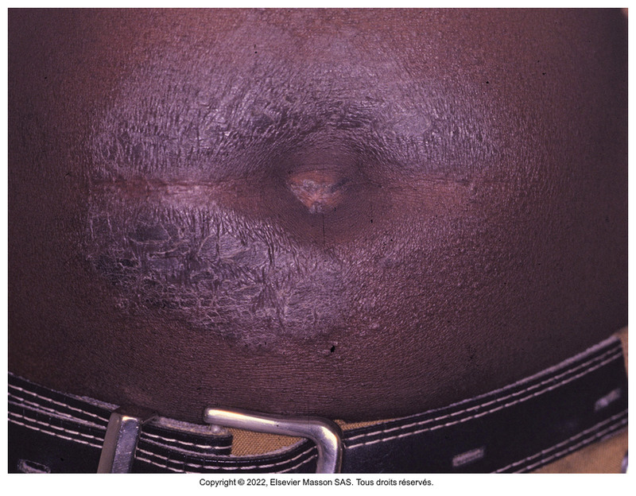
Ερύθημα

Slide 22
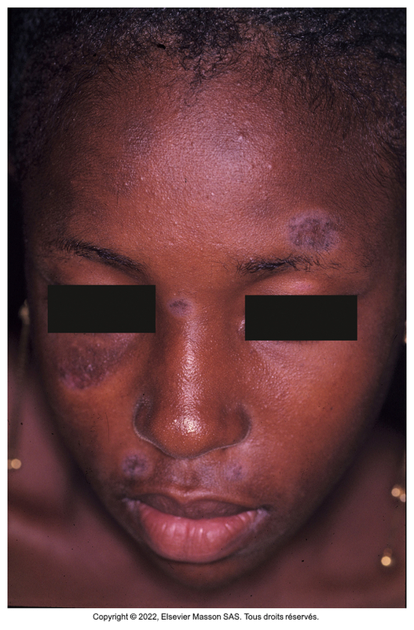
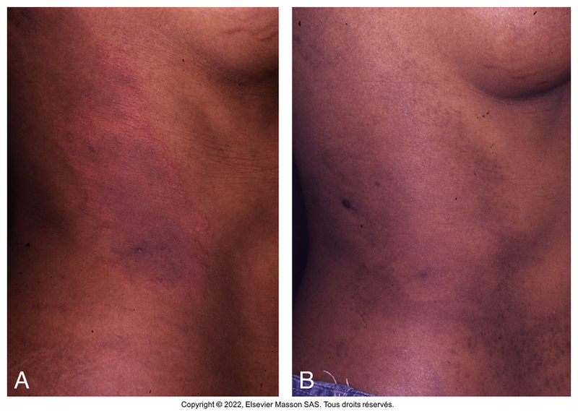

Slide 23
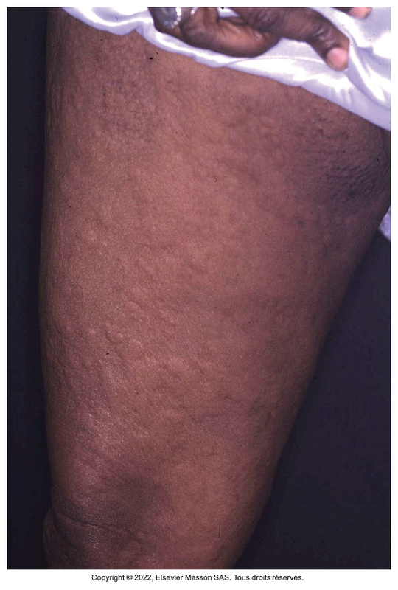
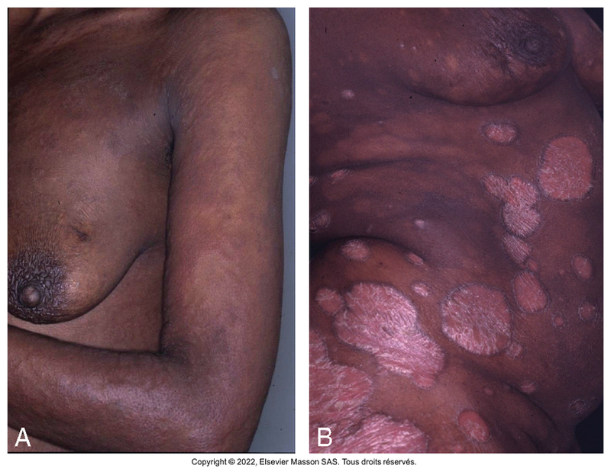
Ερύθημα

Slide 24
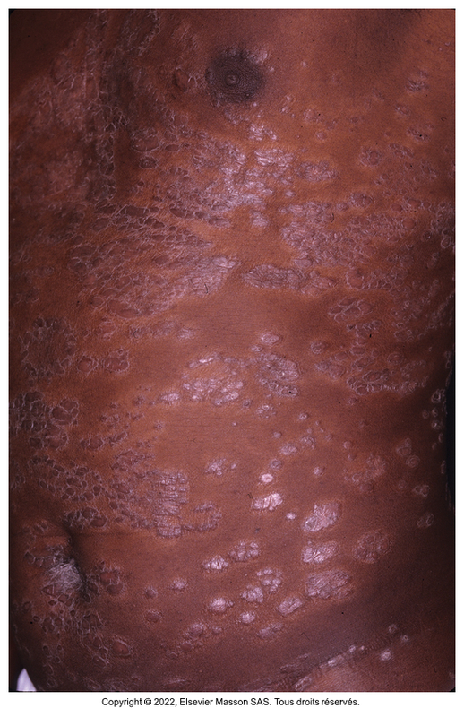
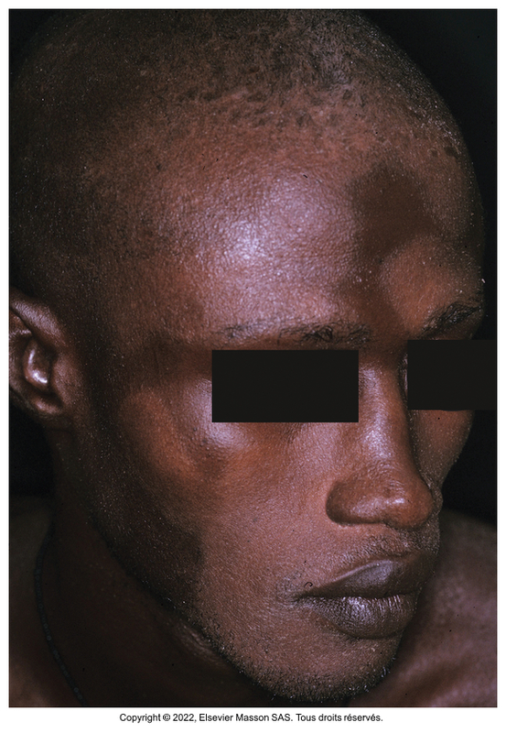

Slide 25
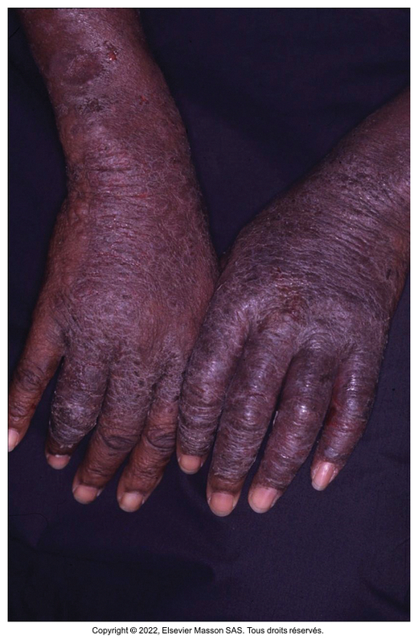
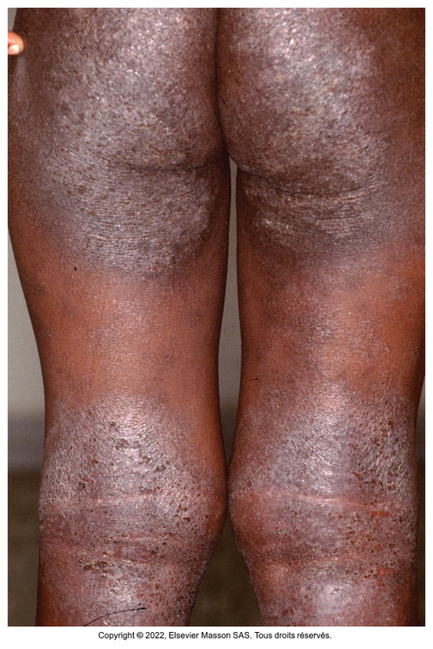

Slide 26
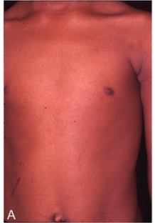
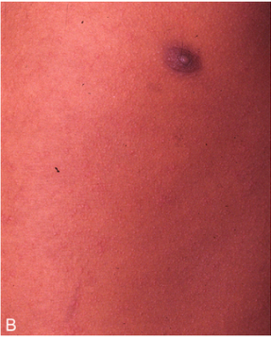

Slide 27
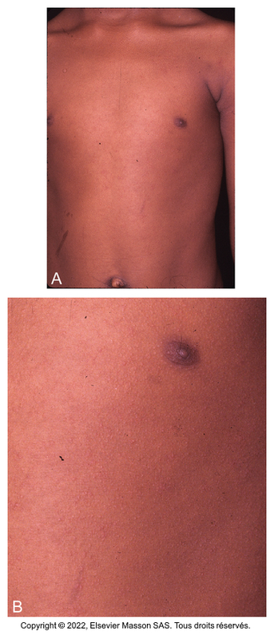
Ψηλάφηση!

Slide 28
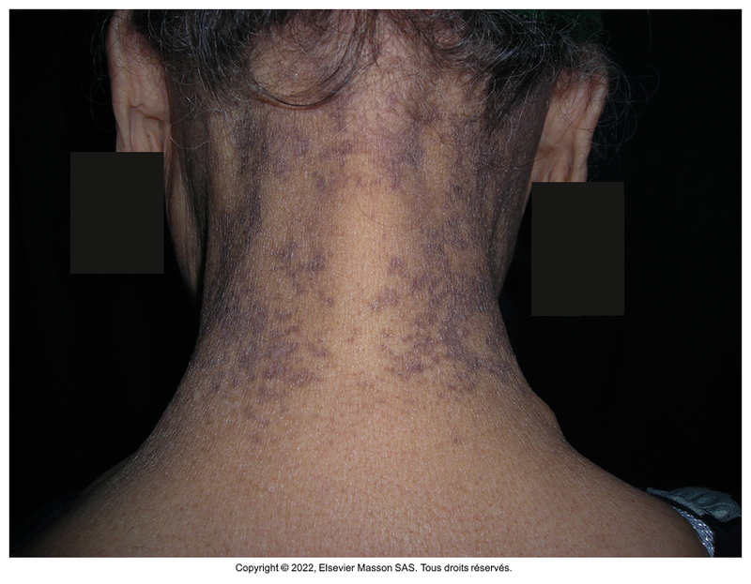
Μελαγχρωματικές διαταραχές

Slide 29
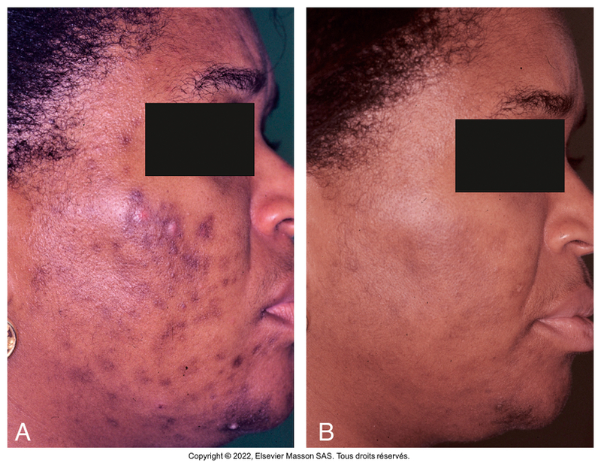
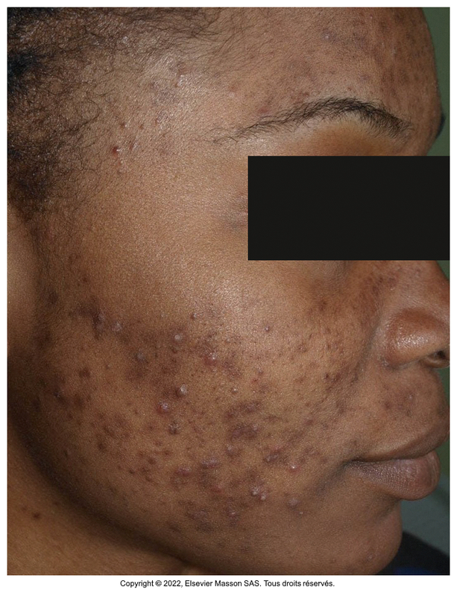
Spots / Taches
Φλεγμονώδης ακμή

Slide 30
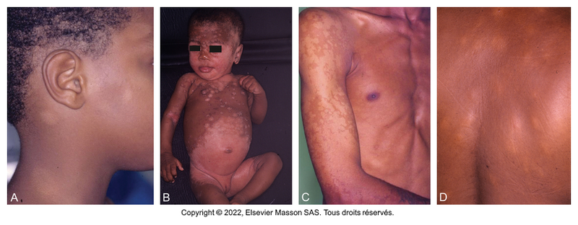

Slide 31
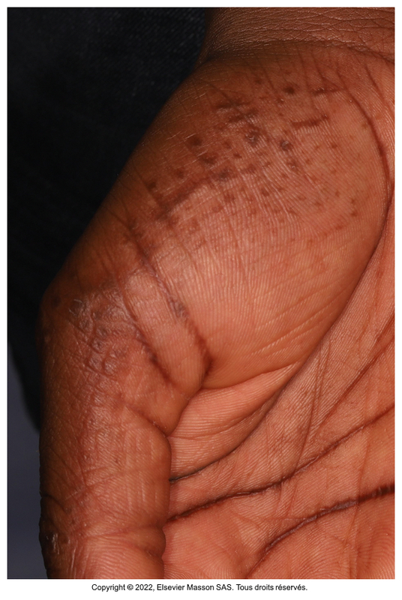
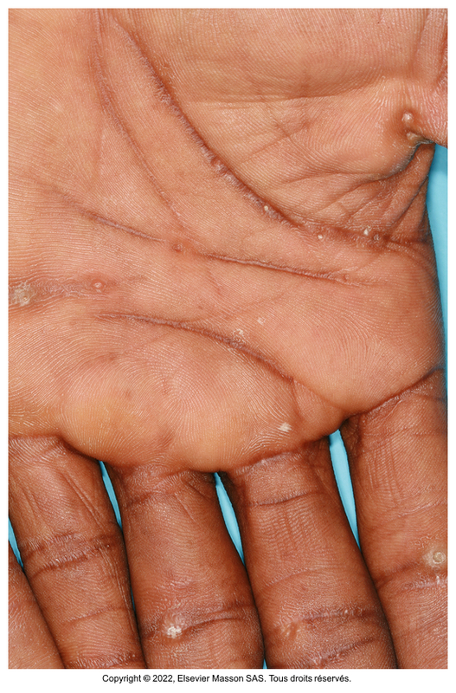
« αφρικανικές » κερατοδερμίες των άκρων

Slide 32
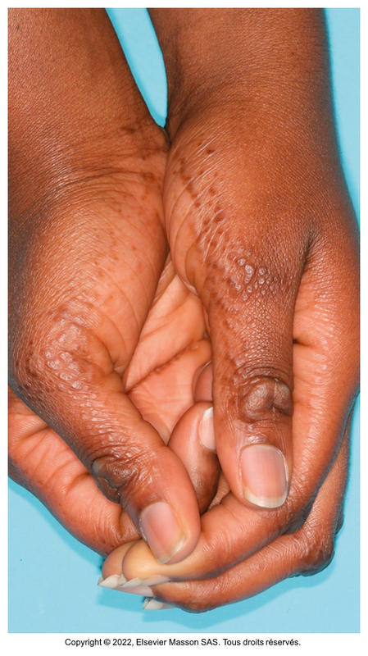
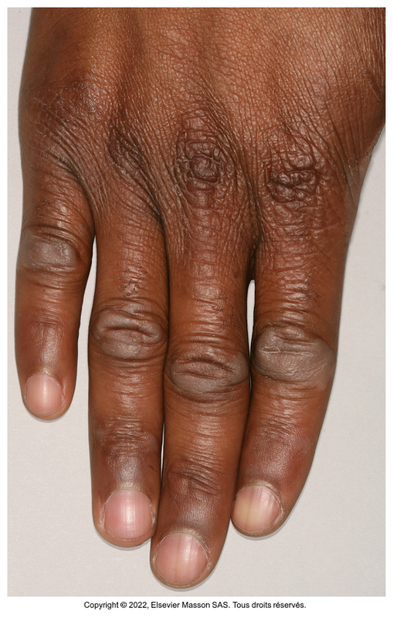

Slide 33
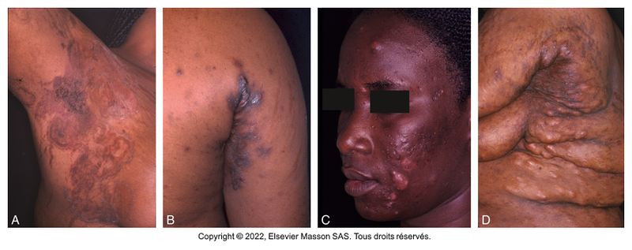
Οικειοθελής αποχρωματισμός

Slide 34
Εσφαλμένες αντιλήψεις που επεκράτησαν
Στρεβλώσεις γύρω από το χρώμα του δέρματος
Νοσολογία της φυλετικά σχεδιασμένης Ιατρικής
Ψευδοεπιστημονικές απόψεις, ή μάλλον, « επιστημονικοποιημένες » προκαταλήψεις « ειδικών στο μαύρο δέρμα » ιατρών – ανθρωπολόγων
α) αυξημένο πάχος και αυξημένη πυκνότητα της επιδερμίδας
β) αυξημένη αντοχή του δέρματος
γ) δυσχέρεια απορρόφησης εξωτερικώς χορηγούμενων φαρμάκων
δ) εγγενής ξηροδερμία
ε) σπανιότητα φωτοδερματοπαθειών
στ) αντοχή στην προσβολή από ψώρα!

Slide 35
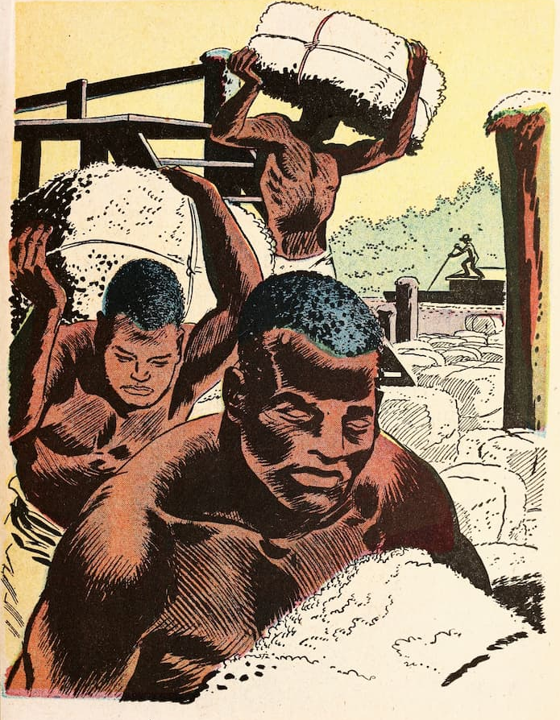
Φυλετικές νοσολογικές αποκλίσεις
Dysæthesia Æthiopis
Drapetomania
Genu flexit – the submissive knee-bender
Αφροαμερικανοί σκλάβοι σε φυτείες (plantations) στις ΗΠΑ στα 1865 – U.S; Information Agency, Slavery

Slide 36

"ΑΦΑ", Alpha Phi Alpha → ΑΦροΑμερικανός

Slide 37
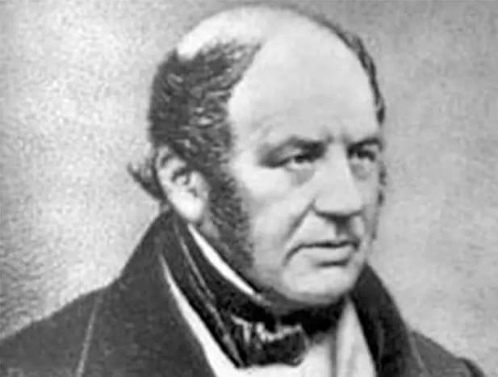
Η ασχημοσύνη της φυλετικά σχεδιασμένης Ιατρικής (race-based medicine)
Νόσοι αποδιδόμενες σε φυλετικές αποκλίσεις
Drapetomania
Dysæthesia Æthiopis
Genu flexit – ανατομικό σημειίο της γονθκλισίας
Dr Samuel Α. Cartwright (1793–1863)
12 Μαρτίου 1851, Ιατρική Εταιρεία της Λουϊζιάνα : « Report on the Diseases and Physical Peculiarities of the Negro Race »
« The New Orleans Medical and Surgical Journal »

Slide 38
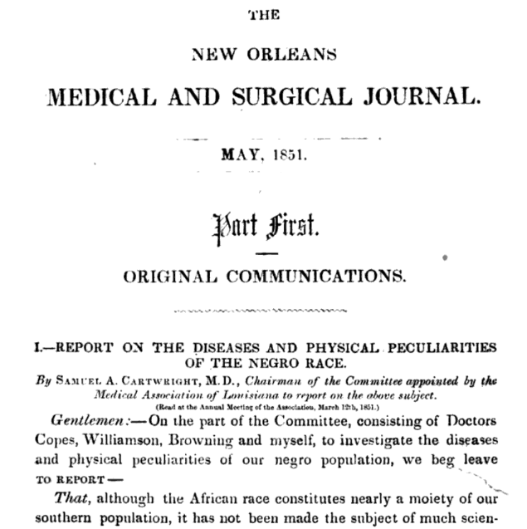

Slide 39
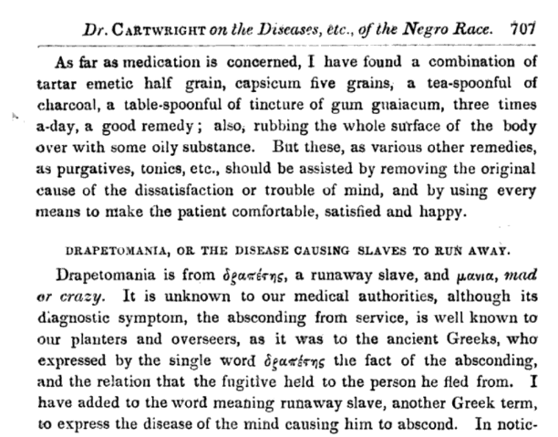

Slide 40
Drapetomania
Μονομανιακή Συνδρομή
« αδικαιολόγητη » φυγή των σκλάβων από τα δεσμά τους
Η δουλεία είναι η φυσική κατάσταση στην οποία οφείλουν οι μαύροι να βρίσκονται. Η χειραφέτησή τους είναι ενάντια προς το ίδιον όφελός τους καθώς αυτό εξυπηρετείται καλύτερα από τα αφεντικά τους, παρά από τους ιδίους.
« Two classes of persons were apt to lose their negroes; those who made themselves too familiar with them, treating them as equals, and making little or no distinction in regard to color; and, on the other hand, those who treated them cruelly… » Samuel Adolphus Cartwright (1851)

Slide 41
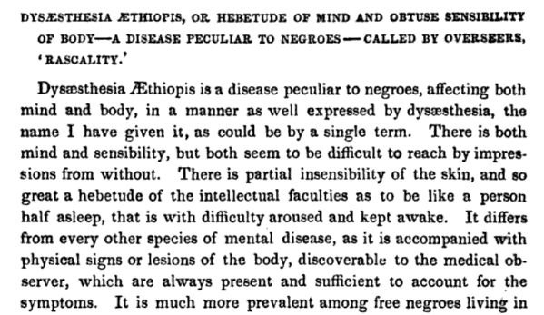

Slide 42
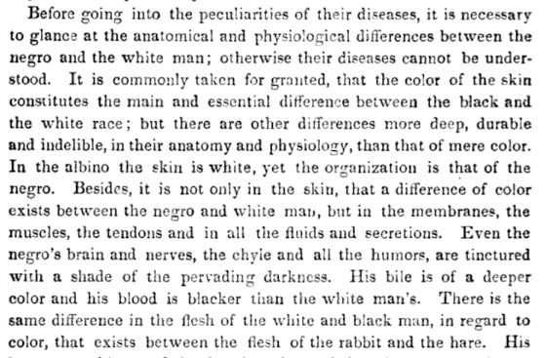
There is the same difference in the flesh of the white and black man, in regard to color, that exists between the flesh of the rabbit and the hare

Slide 43
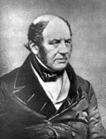
Dysæthesia Æthiopis
Rascality - κατεργαριά, κακουργία
Παθογνωμονικές αλλοιώσεις → χηλοειδή
Νωθρότητα, οκνηρία
Αγνωμοσύνη προς τα « αφεντικά »
Μειωμένη εργατικότητα
Υπαισθησία – αναισθησία
Μειωμένη αίσθηση του πόνου

Slide 44
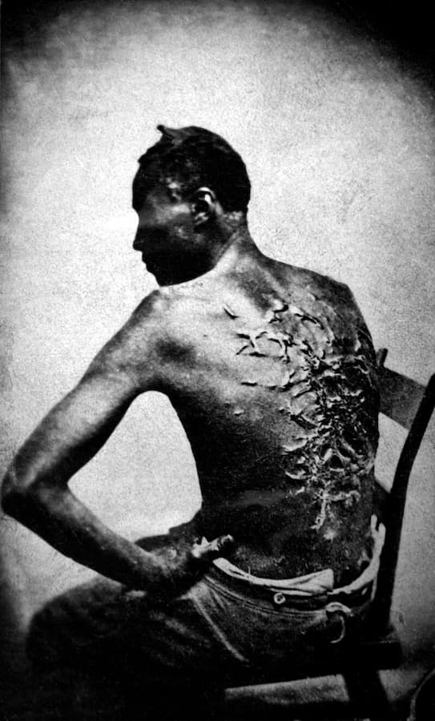
Αιθιοπική Δυσαισθησία
Xηλοειδή και υπερτροφικές ουλές ύστερα από φραγγέλωση ΑφροΑμερικανού σκλάβου. Τέτοιες δερματικές βλάβες επεκαλείτο ως δήθεν ειδικές της Αιθιοπικής Δυσαισθησίας ο Δρ Samuel A. Cartwright

Slide 45
Θεραπεία της Αιθιοπικής δυσαισθησίας
Διέγερση προς αποκατάσταση της δερματικής υπαισθησίας
λουτρό με σαπούνι και ζεστό νερό
επάλειψη με λάδι
μαστίγωση με φαρδύ λουρί
ανάθεση επιτέλεσης δύσκολης εργασίας στην ύπαιθρο, κάτω από τον ήλιο
ειδική διαίτα, επαρκής νυχτερινή ανάπαυση
αρκετές επαναλήψεις του ιδίου πρωτοκόλλου

Slide 46

Δερματοπάθειες έγχρωμου πληθυσμού
Δερματοπάθειες σε βαθύχροα – μελανόχρωμα δέρματα
Δρ Δημητριάδης Ιωάννης
Δερματολόγος – Αφροδισιολόγος
Επιστημονικός Συνεργάτης Εργαστηρίου Ιστορίας της Ιατρικής Ιατρικής Σχολής Αθηνών

Slide 47
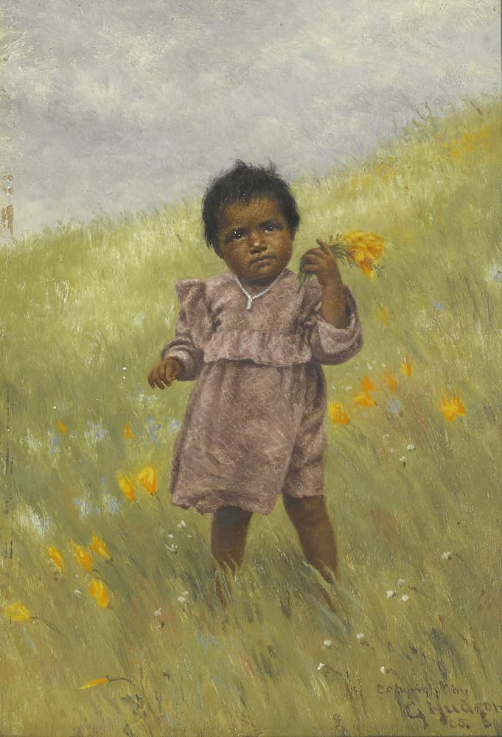
Ευχαριστώ !
Κοριτσάκι σε αγρό (Μάρτιος 1905). Έργο της Αμερικανίδας ζωγράφου Grace Carpenter Hudson (1865-1937)

